Slide 1

技术委员会
前端中级训练营系列课程
React框架剖析和实践
讲师：韩辉
2019年8月10日
文档密级：公司内部A

Slide 2



调查
Notes:
在开始之前，想现在这里做一个调查，看看大家都用的是哪一个技术栈
react、vue、angular
找人说下原因。
简单对比下vue合react

Slide 3
why not React？
面试者大部分是VUER（vue-cli的功劳？）
Vue 是集大成者
React学习路径较为曲折
jsx（这玩意到底是js还是html）
Notes:
在回答这个问题之前，我们来看看，为什么不是react！
Vue 是个模仿集成者，从参考 Angular 的数据绑定，到后来 React 的 virtual DOM，Polymer 的 Web Component 式组件，都汲取了各家优点，并且做到简单易用，文档写的很好，并且支持中文。
同时也有阿里 weex 加成，未来还是很不错的。所以我选 React (滑稽)。

Slide 4
why React？
出现的比较早，生态更健全
单向数据流
JSX语法糖
React Native
Notes:
其实很多时候呢，就是缘分吧，比如我选择他是因为砍了antd。
引出今天的授课内容

Slide 5
1
React这一生
目录
cONTENTS
2
从虚拟到现实
3
状态管理-Redux
4
实用技巧和性能优化

Slide 6
课程目标
了解React的生命周期，学会结合生命周期的函数处理我们的业务逻辑
了解虚拟DOM技术和DIFF算法，以及react是如何把虚拟dom渲染到浏览器中
了解React状态管理-Redux的应用
了解React的性能优化方向

Slide 7
1
React这一生
Notes:
跟人的一生做类比

Slide 8
React生命周期
认识React的生命周期，两个主要的版本
在实践中，结合生命周期的函数，对组件进行优化
Notes:
这一节的目标是让大家了解React的生命周期，我把他放在了第一节，方便在后面的讲解中穿插回顾。
react的生命周期呢，在他的版本发展过程中，是不断的改进优化的，今天主要给大家看下两个比较有代表性的版本。
第二点，就是通过一些主要的生命周期函数的讲解，让大家能结合他的特点去做一些优化，或者达到某一个目的。

Slide 9
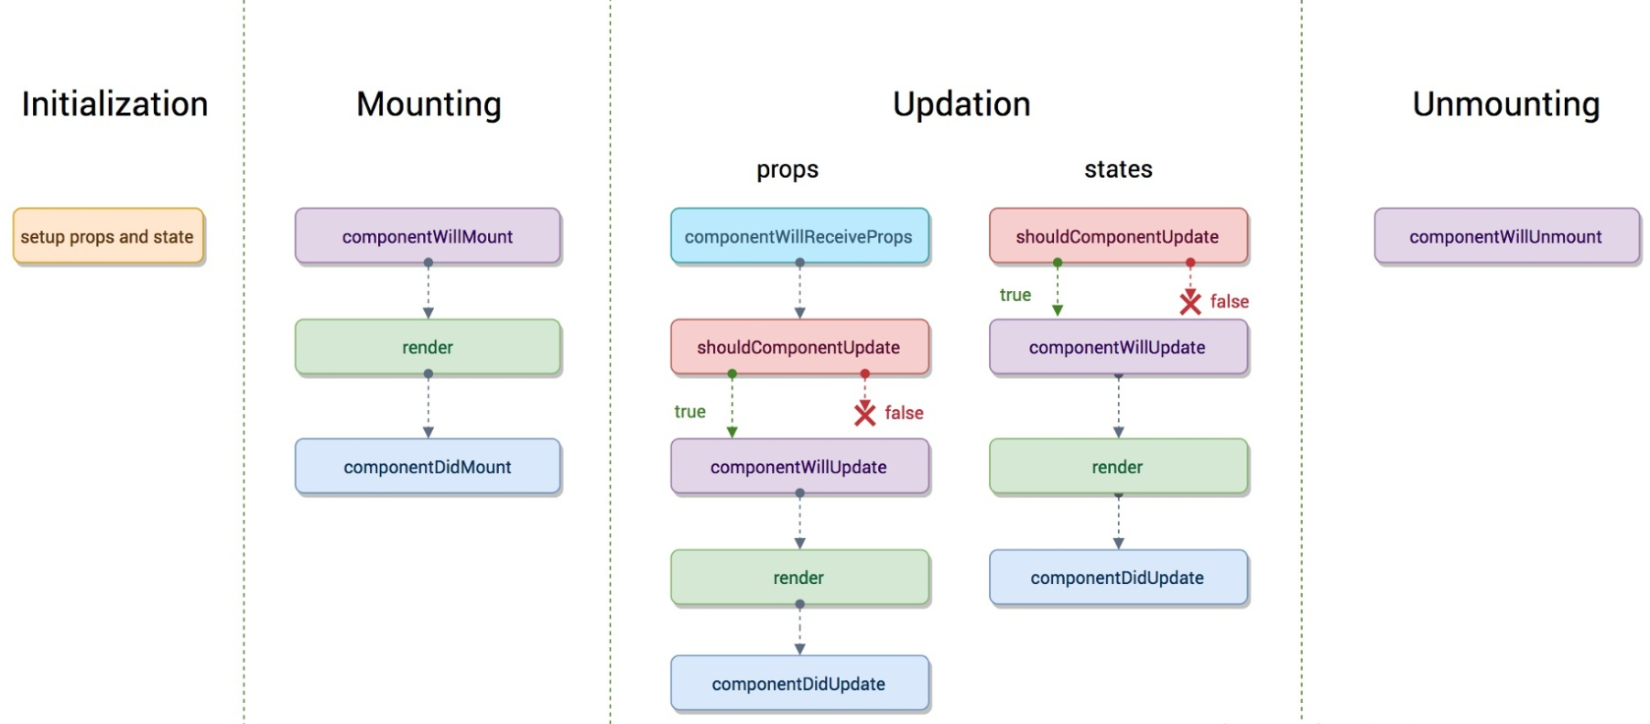
React生命周期
React > v16.0
Notes:
我们先来看下16.0之前的版本，我们来看一看都有哪些组成部分。
首先，在初始化的时候，我们的组件里会获取初始的props合state。
然后在挂载阶段，有三个函数，componentWilMount,即将加载,render 渲染函数,componentDidMount组件已经加载完毕，这些从字面就很容易理解。
然后我们在看，当组件加载完成之后的一些更新操作触发的函数，这里会有一些比较重要的函数，在业务过程中会经常用到。
首先就是componentWillReceiveProps，从字面理解就是在即将接收新的属性的时候，react组件在接收到新的属性的时候，会进行重新计算，挂载。但是需要注意的是，componentWillReceiveProps在组件挂载的时候是不会执行的。这个函数会把新的属性作为参数送到你的面前，供你使用。大家能不能想出一个使用场景。
然后是shouldComponentUpdate，这个组件经常用做性能优化的，我们指导，组件在属性、状态更改的时候会重新计算，挂载，这个过程显然是耗费性能的，所以，react给我们留了一个后门，他会问我们要不要更新这个组件，并且把新的属性合和状态送到你面前。
关于生命周期，我们主要就说这几个，其他的都比较简单，大家根据字面意思理解就好了，。
下面，我们来看下16.0之后的一个生面周期版本。

Slide 10
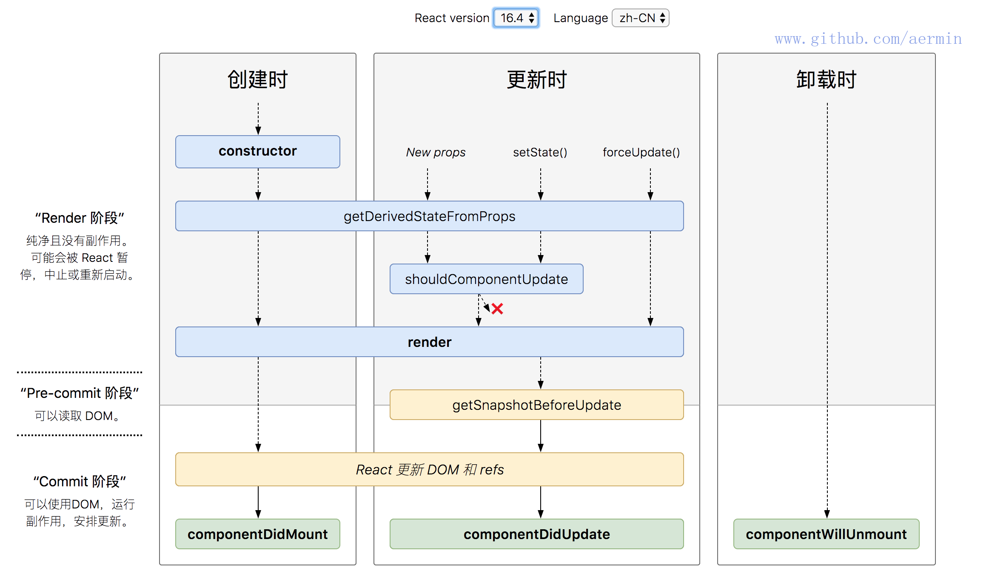
React生命周期
Notes:
大家来看看，有哪些区别，和刚才的
大改动来了，引入了两个新的生命周期函数：（吐槽，名字太长）
getDerivedStateFromProps
getSnapshotBeforeUpdate

Slide 11
React生命周期
新的生命周期做了哪些事情
新增两个生命周期函数：getDerivedStateFromProps、getSnapshotBeforeUpdate；
getDerivedStateFromProps的推出，同时deprecate了一组生命周期API，componentWillReceiveProps、componentWillMount、componentWillUpdate；
getSnapshotBeforeUpdate这函数会在render之后执行，而执行之时DOM元素还没有被更新，给了一个机会去获取DOM信息，计算得到一个snapshot，这个snapshot会作为componentDidUpdate的第三个参数传入。
Notes:
这次新的API getDerivedStateFromProps实际上就是用来取代以前的函数componentWillReceiveProps，
可以看到，除了shouldComponentUpdate之外，render之前的所有生命周期函数全灭，就因为太多错用滥用这些生命周期函数的做法，为了从实际触发，
让程序员断了在这些生命周期函数里做些不该做事情的念想。
以前需要利用被deprecate的所有生命周期函数才能实现的功能，
都可以通过getDerivedStateFromProps的帮助来实现。

Slide 12
2
从虚拟到现实
Notes:
接下来，从虚拟到现实，我们来看下虚拟dom和React的diff算法

Slide 13
VDOM与DIFF算法
了解什么是虚拟DOM，与传统的DOM有什么区别
DIFF算法的比对策略-深度优先遍历在React diff算法里的应用
Notes:
这一章，也是我们这次培训的一个比较深入react原理的部分。
首先，带领大家了解虚拟dom的运行机制。
然后，我们会一起了解下react的diff算法。

Slide 14
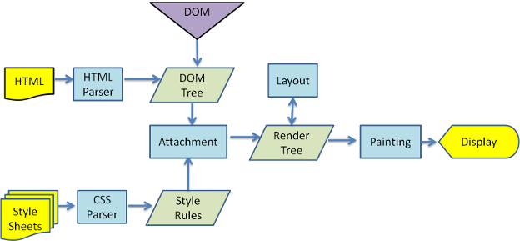
Virtual DOM
Notes:
了解虚拟dom之前，我们先了解下浏览器引擎渲染传统dom的工作流程。
我想问在做的同学有没有人来根据这种图给我讲解下，一般dom的渲染流程。
第一步，用HTML分析器，分析HTML元素，构建一颗DOM树(标记化和树构建)。
第二步，用CSS分析器，分析CSS文件和元素上的inline样式，生成页面的样式表。
第三步，将DOM树和样式表，关联起来，构建一颗Render树(这一过程又称为Attachment)。每个DOM节点都有attach方法，接受样式信息，返回一个render对象(又名renderer)。这些render对象最终会被构建成一颗Render树。
第四步，有了Render树，浏览器开始布局，为每个Render树上的节点确定一个在显示屏上出现的精确坐标。
第五步，Render树和节点显示坐标都有了，就调用每个节点paint方法，把它们绘制出来。
用我们传统的开发模式，原生JS或JQ操作DOM时，浏览器会从构建DOM树开始从头到尾执行一遍流程。在一次操作中，我需要更新10个DOM节点，浏览器收到第一个DOM请求后并不知道还有9次更新操作，
因此会马上执行流程，最终执行10次。例如，第一次计算完，紧接着下一个DOM更新请求，这个节点的坐标值就变了，前一次计算为无用功。计算DOM节点坐标值等都是白白浪费的性能。
即使计算机硬件一直在迭代更新，操作DOM的代价仍旧是昂贵的，频繁操作还是会出现页面卡顿，影响用户体验。【https://www.jianshu.com/p/af0b398602bc】
下一页！
基于此，我们来看下虚拟dom是如何改进传统dom的
Virtual DOM:JS对象表示DOM，最终映射成真实DOM(更更新内容⼀一次性attach到DOM树上)

Slide 15
Virtual DOM
传统方式
多次计算，多次构建DOM树
Virtual DOM
JS对象表示DOM，然后映射成真实DOM(更新内容一次性attach到DOM树上)
Notes:
虚拟DOM就是为了解决浏览器性能问题而被设计出来的。
如前，若一次操作中有10次更新DOM的动作，
虚拟DOM不会立即操作DOM，而是将这10次更新的diff内容保存到本地一个JS对象中，最终将这个JS对象一次性attch到DOM树上，再进行后续操作，避免大量无谓的计算量。
所以，用JS对象模拟DOM节点的好处是，页面的更新可以先全部反映在JS对象(虚拟DOM)上，
操作内存中的JS对象的速度显然要更快，等更新完成后，再将最终的JS对象映射成真实的DOM，交由浏览器去绘制。
Virtual DOM 本质上就是在 JS 和 DOM 之间做了一个缓存。
可以类⽐比 CPU 和硬盘，既然硬盘这么慢， 我们就在它们之间加个缓存
:既然 DOM 这么慢，我们就在它们 JS 和 DOM 之间加个缓存。
js 只操作内存Virtual DOM，最后的时候再把变更写入真实DOM。

Slide 16
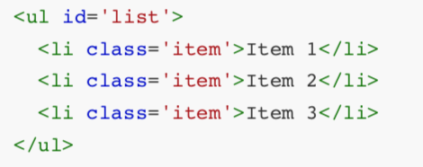

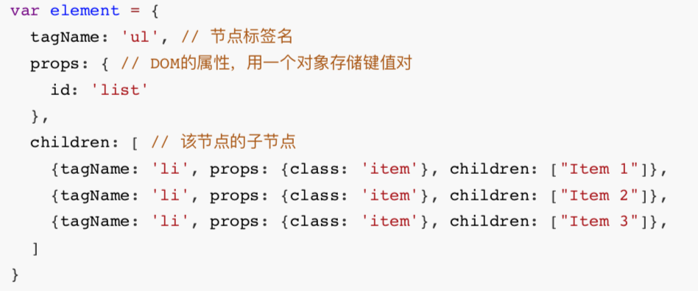
Virtual DOM
Notes:
先举个栗栗子，看看虚拟dom怎么用js来描述一个dom结构，有下面这样一段HTML，我们把它DOM树上的结构和属性信息⽤用JS对象表示出来，
首先，我们来看看这段html有哪些关键元素。【请同学描述】
我们总结下：ul、li是标签，id合class，我们当成属性，li是ul的子元素，然后我们把这些信息用js对象表示。
既然原来 DOM 树的信息都可以⽤用 JavaScript 对象来表示，我们就可以根据这个JavaScript 对 象表示的树结构来构建一棵真正的DOM树。
我们知道怎么用js去描述dom之后，我们再来看看，虚拟dom的运作逻辑

Slide 17
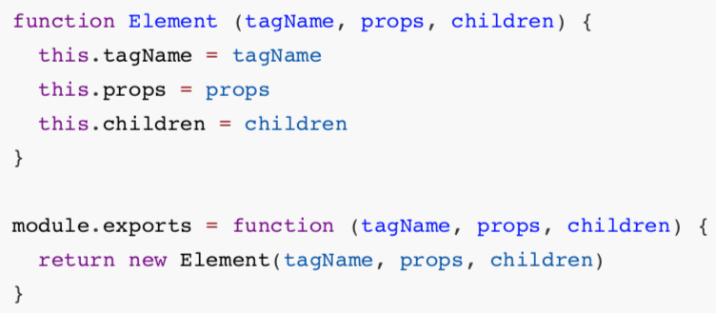
Virtual DOM
用JS对象来表示一个DOM节点只需要记录它的节点类型、属性，还有子节点。
Notes:
定义一个类，包含节点名称，属性集，子节点集等，这个类会返回一个Element对象。
下面，我们把刚才的例子里的dom应用进去

Slide 18
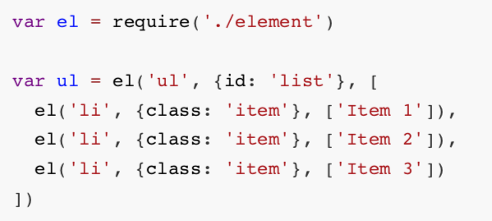
Virtual DOM
上面栗子中的DOM结构就可以表示为
至此，ul只是一个JS对象标识的DOM接口，⻚面上并没有对应结构，我们需要根据这个 ul 构建真正的 DOM节点 。
Notes:
我们看PPT
到这里，我们的 ul 只是⼀一个JS对象标识的DOM接⼝口，⻚页⾯面上并没有对应结构，我们需要根据这个 ul 构 建真正的 <ul> 。
好，接下来，我们看下，有了这个dom的描述之后，我们怎么把它挂到dom上去

Slide 19
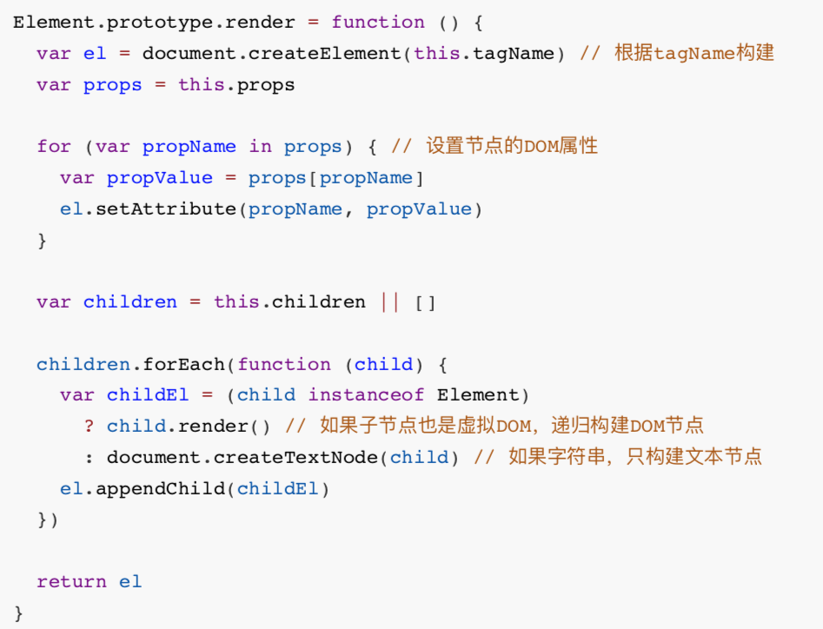
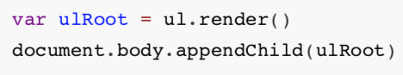
Virtual DOM
Notes:
render函数，这里大家可以回顾下，我们刚才在生命周期里，也有这个函数，他就是负责将虚拟dom渲染成一个阵势的dom，并返回
看具体函数
ulRoot 是真正的DOM节点，把它塞入文档中，这样 body 里面就有了真正的 <ul> 的DOM结 构。
至此，我们回顾下，
1、抽象虚拟dom，然后把dom映射到真实dom的工作就完成了。当然，这里只是讨论一个简单的dom、顺利的过程。
我们在react组件里，使用jsx语法，那么jsx是怎么实现上面的逻辑的呢。

Slide 20
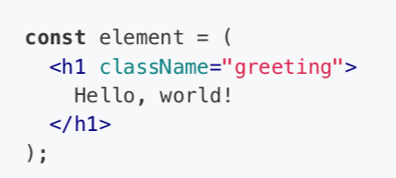
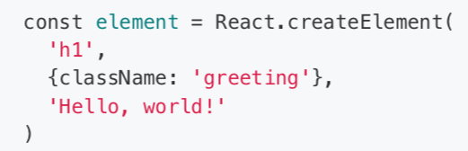
组件渲染
JSX与React Elements
JSX, 它是一种对 JavaScript 的语法拓展,可以理解它是 React.createElement(component, props, ...children) 函数的语法糖。
Elements(元素)是 React apps 最⼩小的建筑构件
babel
Notes:
JSX 你可以在 JSX 中嵌入表达式，使⽤用JSX指定属性或节点，甚至可以用它来预防注入攻 击。有 JSX 的地方，在文件开头就需要引入 React，因为实际上 JSX 是使⽤用了了 React.createElement，JSX 只是一个JS 的语法糖。
BABEL-字越少，事情越大。

Slide 21
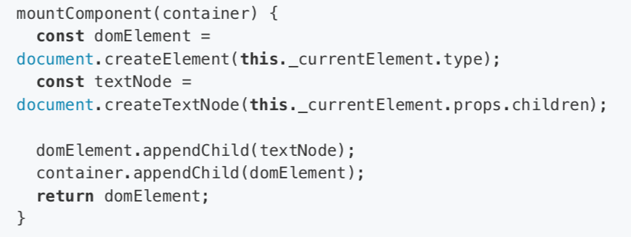
组件渲染
Notes:
实现的过程，就是根据type⽣生成domElement,再将⼦子节点append进来返回。 当然，真实的mountComponent没有那么简单，感兴趣的同学可以自己去看源码研究 一下。
需要强调的是这个类的mountComponent方法会自己操作浏览器器DOM元素。
这个方法将element转成真实DOM节点，并且插入到相应的container里，然后返回真实的节点。
这里只是简述了一个普通的节点渲染，对于一些自定义内的渲染，实现起来会更复杂一些

Slide 22
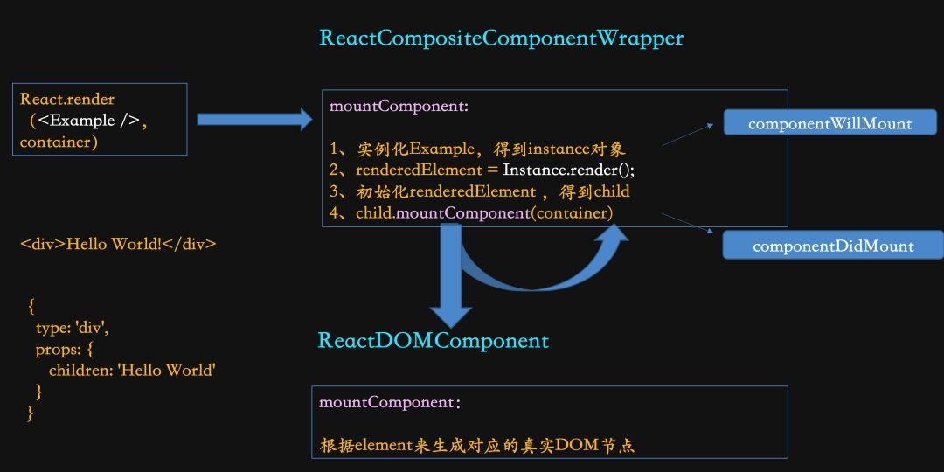
组件渲染
Notes:
我们看这张图，是一个较为完整的渲染逻辑。
这里简单的介绍了下组件渲染的部分，接下来，我们看下，react的diff算法

Slide 23
Virtual DOM
Virtual DOM 算法包括以下几个步骤
用 JavaScript 对象结构表示 DOM 树的结构，然后用这个树构建一个真正的 DOM 树，插到文档中；
当状态变更的时候，重新构造一棵新的对象树。然后用新的树和旧的树进行行比较，记录两棵树差异；
把步骤2记录的差异应用到步骤1所构建的真正的DOM树上，视图就更新了。
Notes:
我们回顾下虚拟dom的流程
PPT内容
说完虚拟dom，我们继续来看我们的diff算法

Slide 24
Diff算法
在标准dom机制下：在同一位置对比前后的dom节点，发现节点改变了，会继续比较该节点的子节点，一层层对比，找到不同的节点，然后更新节点。O(n^3)
在react的diff算法下：在同一位置对比前后dom节点,只要发现不同，就会删除操作前的domm节点（包括其子节点），替换为操作后的dom节点。O(n)
Notes:
diff算法作为Virtual DOM的加速器，其算法的改进优化是React整个界面渲染的基础和性能的保障，同时也是React源码中最神秘的，最不可思议的部分
计算一棵树形结构转换为另一棵树形结构需要最少步骤，
如果使用传统的diff算法通过循环递归遍历节点进行对比，其复杂度要达到O(n^3)，其中n是节点总数，效率十分低下，
假设我们要展示1000个节点，那么我们就要依次执行上十亿次的比较。
而在react中，最直接的提现就是，在同一位置对比前后dom节点,只要发现不同，就会删除操作前的domm节点（包括其子节点），替换为操作后的dom节点。这个时候，算法的复杂度大大减少。o(n)
对比两种diff算法，大家可以发现，react的diff算法下，当dom节点更改时，会大大减少dom树的节点遍历，这也是其另外一个可以实现极速渲染的一个原因。
下面我们来看下react算法的一些具体的策略

Slide 25
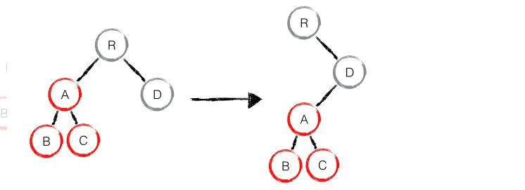
Diff算法
TREE DIFF
createA--> createB --> createC --> deleteA
Notes:
如下图所示，A节点及其子节点被整个移动到D节点下面去，由于React只会简单的考虑同级节点的位置变换，而对于不同层级的节点，只有创建和删除操作，所以当根节点发现A节点消失了，就会删除A节点及其子节点，当D发现多了一个子节点A，就会创建新的A作为其子节点。
由此可以发现，当出现节点跨层级移动时，并不会出现想象中的移动操作，而是会进行删除，重新创建的动作，这是一种很影响React性能的操作。因此官方也不建议进行DOM节点跨层级的操作。
，React对Virtual DOM树进行层级控制，只会对相同层级的DOM节点进行比较，即同一个父元素下的所有子节点，当发现节点已经不存在了，则会删除掉该节点下所有的子节点，不会再进行比较。这样只需要对DOM树进行一次遍历，就可以完成整个树的比较。复杂度变为O(n);

Slide 26
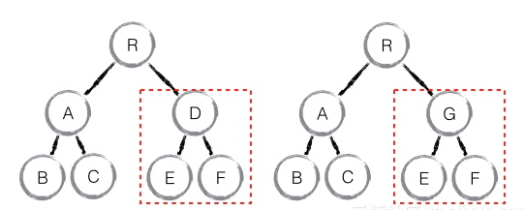
Diff算法
COMPONENT DIFF
如果是同一个类型的组件，则按照原策略进行Virtual DOM比较。
如果不是同一类型的组件，则将其判断为dirty component，从而替换整个组价下的所有子节点。
如果是同一个类型的组件，有可能经过一轮Virtual DOM比较下来，并没有发生变化。如果我们能够提前确切知道这一点，那么就可以省下大量的diff运算时间。因此，React允许用户通过shouldComponentUpdate()来判断该组件是否需要进行diff算法分析。
Notes:
如下图所示，当组件D变为组件G时，即使这两个组件结构相似，一旦React判断D和G是不同类型的组件，就不会比较两者的结构，而是直接删除组件D，重新创建组件G及其子节点。
虽然当两个组件是不同类型但结构相似时，进行diff算法分析会影响性能，
但是毕竟不同类型的组件存在相似DOM树的情况在实际开发过程中很少出现，因此这种极端因素很难在实际开发过程中造成重大影响。

Slide 27
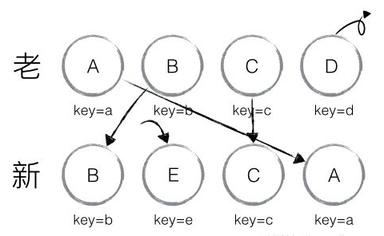
Diff算法
ELEMENT DIFF
INSERT_MARKUP：新的组件类型不在旧集合中，即全新的节点，需要对新节点进行插入操作。
MOVE_EXISTING：旧集合中有新组件类型，且element是可更新的类型，这时候就需要做移动操作，可以复用以前的DOM节点。
REMOVE_NODE：旧组件类型，在新集合里也有，但对应的element不同则不能直接复用和更新，需要执行删除操作，或者旧组件不在新集合里的，也需要执行删除操作。
Notes:
当节点属于同一层级时，diff提供了3种节点操作，分别为INSERT_MARKUP(插入)，MOVE_EXISTING(移动),REMOVE_NODE(删除)。
Element DIFF紧接着以上统一类型组件继续比较下去，常见类型就是列表。
同一个列表由旧变新有三种行为，插入、移动和删除，它的比较策略是对于每一个列表指定key，先将所有列表遍历一遍，确定要新增和删除的，再确定需要移动的。
如图所示，第一步将D删掉，第二步增加E，再次执行时A和B只需要移动位置即可。

Slide 28
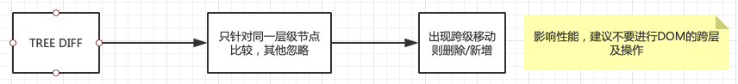
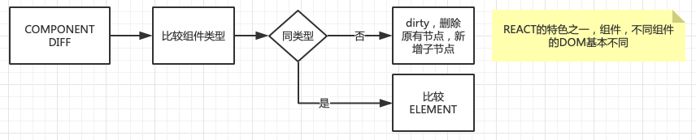
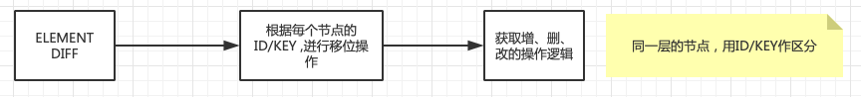
Diff算法
Notes:
现在我们来回顾下
Web UI 中DOM节点跨层级的移动操作特别少，可以忽略不计
拥有相同类的两个组件将会生成相似的树形结构，拥有不同类的两个组件将会生成不同的树形结构。
对于同一层级的一组子节点，它们可以通过唯一id进行区分。

Slide 29
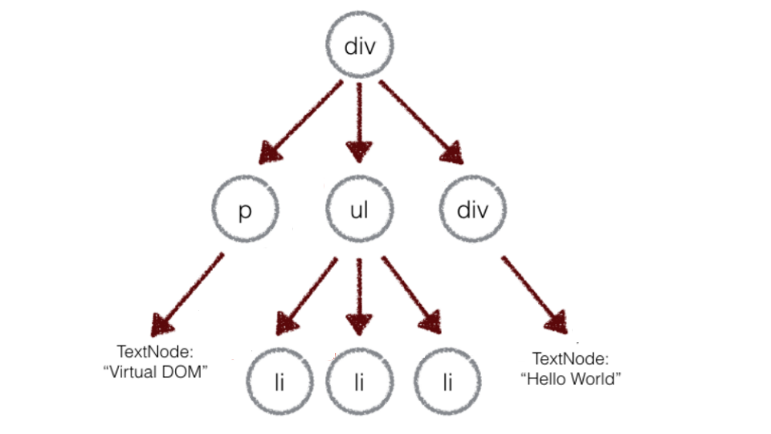
Diff算法
DIFF算法的具体实现
Notes:
大家看看这个树结构，有没有同学能用前序遍历的方法，给出节点的顺序

Slide 30
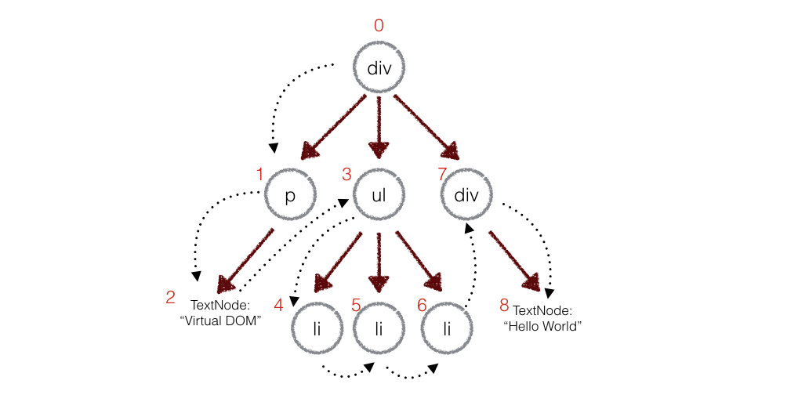
Diff算法
DIFF算法的具体实现
Notes:
大家看看这个树结构，

Slide 31
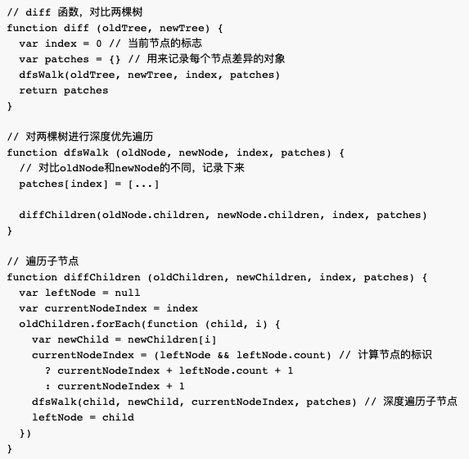
Diff算法
深度优先遍历，记录差异
DIV节点
patches[0] = [{difference}, {difference}, ...]
P节点
patches[1] = [{difference}, {difference}, ...]
UL节点
patches[3] = [{difference}, {difference}, ...]
Notes:
在深度优先遍历的时候，每遍历到一个节点就把该节点和新的的树进行对比。如果有差异的话就记录到一个对象里面。
我们得到了每个节点的patches之后，接下来去处理这里的difference对象，

Slide 32
Diff算法
差异类型
[REPLACE] 节点类型变了
[PROPS] 节点类型相同，但属性变了
[REORDER] 移动、删除、新增子节点，例如上面div的子节点，把p和ul顺序互换
[TEXT] 对于文本节点，文本内容可能会改变
Notes:
我们顶一下差异类型，方便我们记录
通过这个规则，我们把上面的patcher完善一下，react定义了几个difference的类型，即：

Slide 33
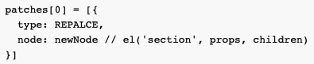
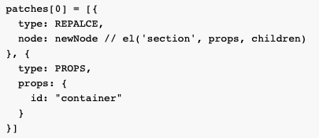
Diff算法
节点替换。判断新旧节点的tagName和是不是一样的，如div换成section，就记录如下
如果给div新增了属性id为container，就记录下
Notes:
PPT内容
至此之后，所有差异的信息都被记录下来，我们就可以将这些差异应用到真实的dom树上

Slide 34
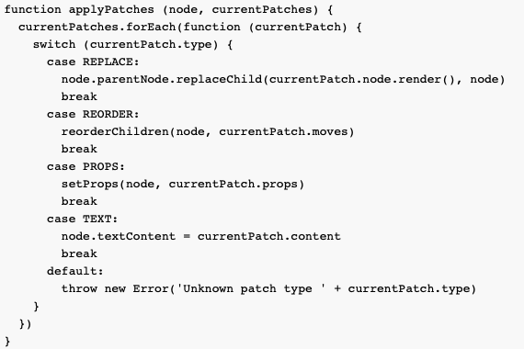
Diff算法

Slide 35
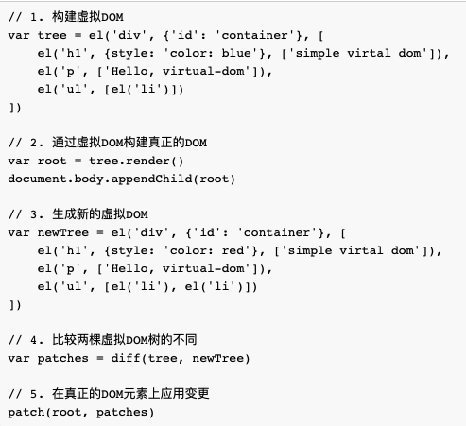
Diff算法
Notes:
当然这是非常粗糙的实践，实际中还需要处理事件监听等；生成虚拟 DOM 的时候也可以加入 JSX 语法。这些事情都做了的话，就可以构造一个简单的ReactJS了。

Slide 36
3
状态管理-Redux

Slide 37
React状态管理
理解什么是状态管理，学习redux的应用
Notes:
我们为什么要引入redux或者其他的状态管理机制呢，按照道理来说，react自身也有状态管理，引入redux是不是多次

Slide 38
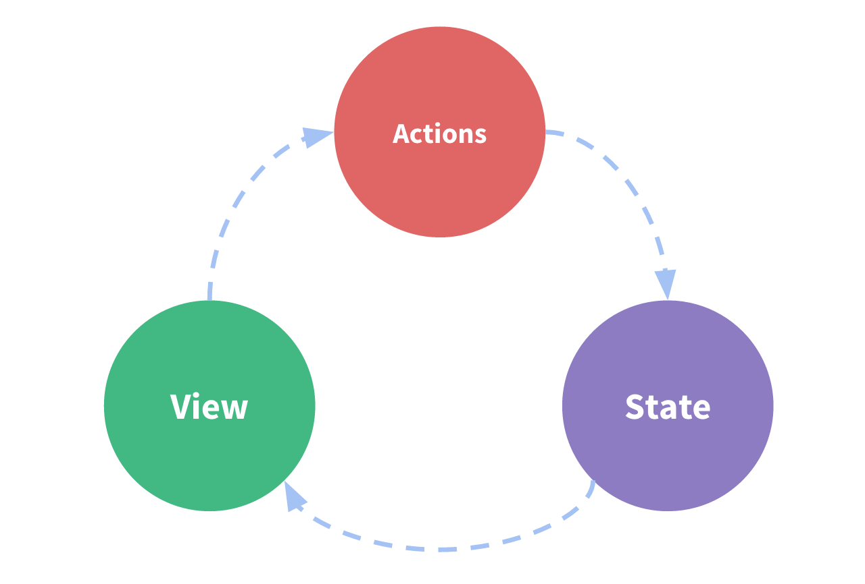
React状态管理
data flow-单向数据流
state：驱动应用的数据源。
view：以声明方式将 state 映射到视图 。
actions：响应在 view 上的用户输入导致的状态变化
Notes:
我们先来看看，我们开始提到的单向数据流
简单的单向数据流（unidirectional data flow）是指用户访问View，View发出用户交互的Action，在Action里对state进行相应更新。state更新后会触发View更新页面的过程。这样数据总是清晰的单向进行流动，便于维护并且可以预测。
单向数据流的好处是与之前angularJS提出的two-way data binding相比较而言，因为单向，所以各种变化都是可预计、可控制的。（不像双向绑定那样，变化一但复杂起来，大家都互相触发变化，到最后一个地方变了，你根本猜不出来她还会导致其他什么地方跟着一起变。
）
我们现在来关注在这个流程里的数据通信，可以理解是组件间的状态通信。
这里有很多有vue或者react经验的同学，我们知道，父子之间是可以通过组件的属性进行通信的的，那么
我们为什么要引入redux或者其他的状态管理机制呢，按照道理来说，react自身也有状态管理，引入redux是不是多此一举呢？

Slide 39
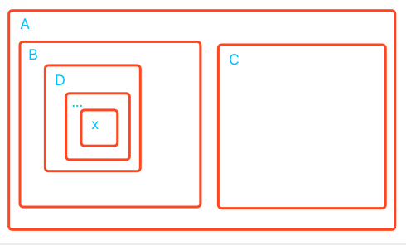
React状态管理
Notes:
我们来看看1个场景
现在有一个组件的结构是这样的，现在假如B需要获取A的一个状态数据，我们可以通过props来传递，
以此类推，D可以通过props获取B甚至A的数据，然后。。。
就算我们一级一级的传递，x获取到了A的数据，现在突然C要获取X的一个数据，emmm
显然很麻烦
那么，如果，我们有一个统一的地方去管理状态，大家有需要的，去这里取，然后改变了某些状态，再反馈到这个统一的地方去。

Slide 40
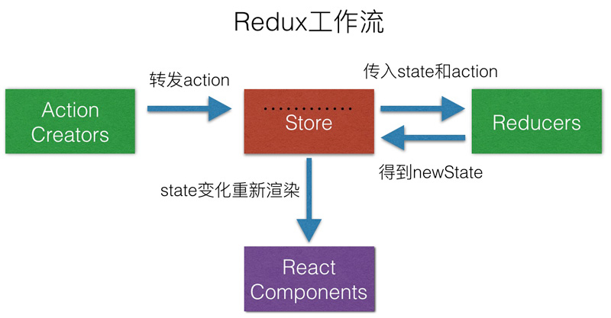
React状态管理
Notes:
那么，redux就是我们想要的这个统一管理状态的东西。
Redux提供一种存储整个应用状态到一个地方的解决方案（可以理解为统一状态层），称为“store”，
组件将状态的变化转发通知(dispatch)给store，而不是直接通知其它的组件。组件内部依赖的state的变化情况可以通过订阅store来实现。
使用Redux，所有的组件都从store里面获取它们依赖的state，同时也需要将state的变化告知store。
组件不需要关注在这个store里面其它组件的state的变化情况，Redux让数据流变得更加简单。这种思想最初来自Flux，它是一种和React相同的单向数据流的设计模式。
Redux有三大原则
单一数据源，整个应用的 state 被储存在一棵 object tree 中，并且这个 object tree 只存在于唯一一个 store 中
State 是只读的，惟一改变 state 的方法就是触发 action，action 是一个用于描述已发生事件的普通对象。
使用纯函数来执行修改，为了描述 action 如何改变 state tree ，你需要编写 reducers。

Slide 41
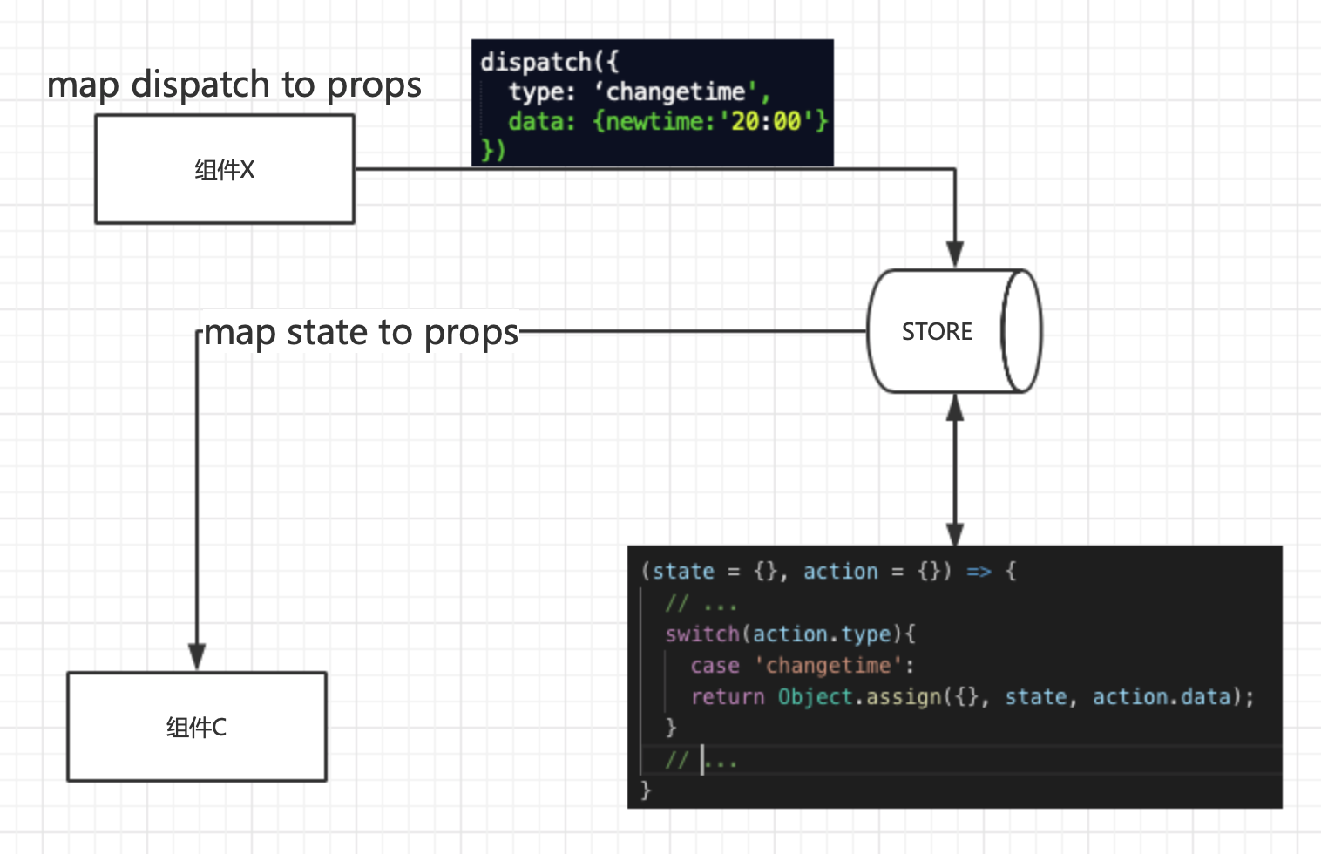
React状态管理

Slide 42
4
React性能优化
Notes:
先介绍两个比较实用的工具。

Slide 43
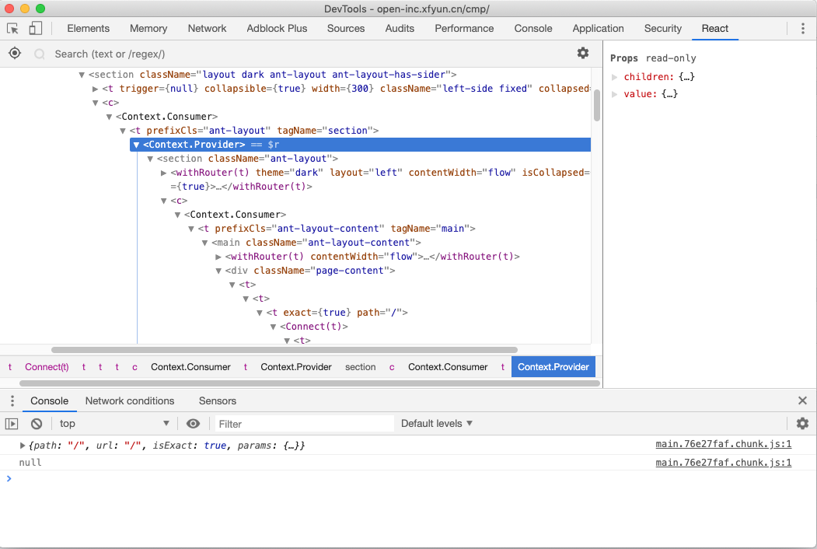
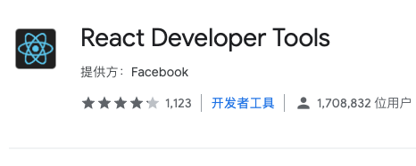
React性能优化
Notes:
React Developer Tools会自动检测React组件

Slide 44
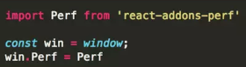
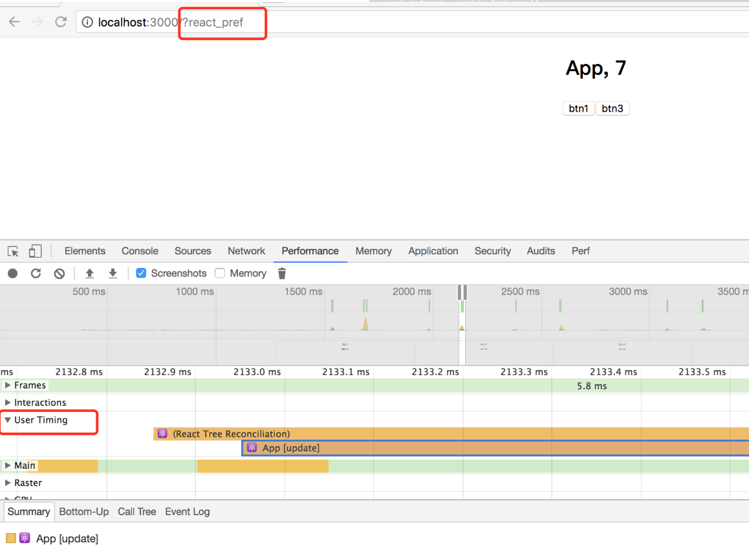
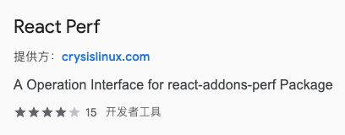
React性能优化
Notes:
再讲性能优化之前，我们需要先来了解一下如何查看react加载组件时所耗费的时间的工具，在react 16版本之前我们可以使用React Perf来查看。
大家可以在chorme中先安装React Perf扩展，然后在入口文件或者redux的store.js中加入相应的代码即可：
在最新的React16版本中，我们可以直接在url后加上?react_pref，就可以在chrome浏览器的performance，我们可以查看User Timeing来查看组件的加载时间。

Slide 45
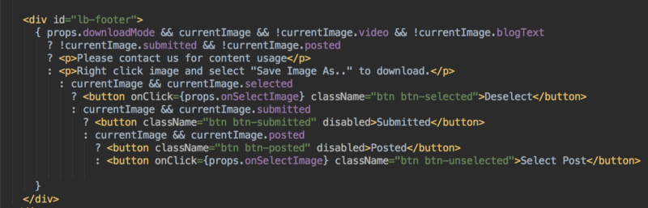
React性能优化
Notes:
写过 React 项目的同学一定会明白，JSX 中可能会存在大量的条件判别，以达到根据不同的情况渲染不同组件形态的效果。
这样的结果是不理想的。我们丢失了代码的可读性，也使得代码组织显得混乱异常。多层次的嵌套也是应该避免的。
针对于此，有很对类库来解决 JSX-Control Statements 此类问题，但是与其引入第三方类库的依赖，还不如我们先自己尝试探索解决问题。

Slide 46
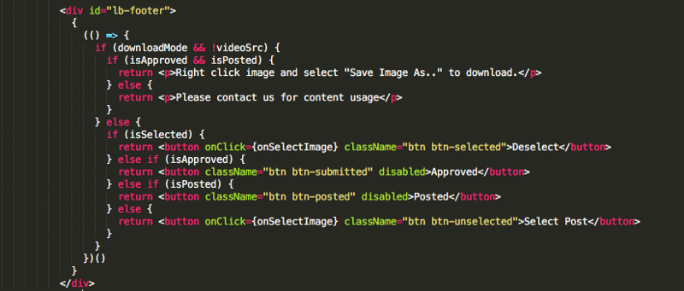
React性能优化
Notes:
我们可以使用立即执行函数IIFE，来达到使用 if...else 的目的：

Slide 47
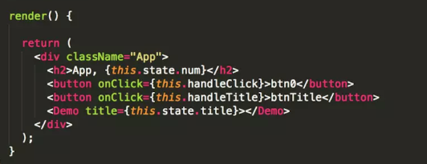
React性能优化
定制shouldComponentUpdate函数
Notes:
shouldComponentUpdate是决定react组件什么时候能够不重新渲染的函数，但是这个函数默认的实现方式就是简单的返回一个true。也就是说，默认每次更新的时候都要调用所用的生命周期函数，包括render函数，重新渲染。

Slide 48
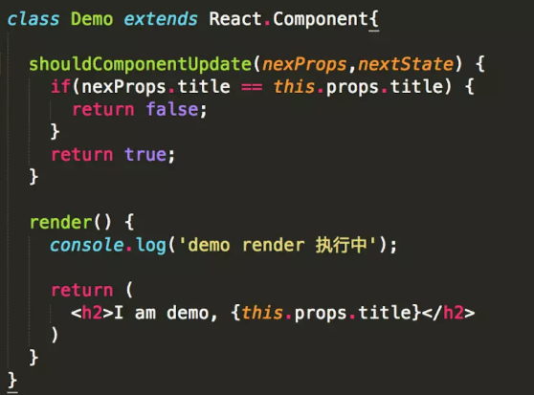
React性能优化
Notes:
shouldComponentUpdate是决定react组件什么时候能够不重新渲染的函数，但是这个函数默认的实现方式就是简单的返回一个true。也就是说，默认每次更新的时候都要调用所用的生命周期函数，包括render函数，重新渲染。
类似上面的情况其实我们经常遇到，因此react提供了PureComponent来解决类似的问题，可以让我们少写许多的shouldComponentUpdate。

Slide 49
React性能优化
bind函数
<p onClick={this.handleClick}>
<p onClick={this.handleClick.bind(this)}>
<p onClick={() => { this.handleClick() }}>
Notes:
答案是第一种方式。
因为第一种，构造函数每一次渲染的时候只会执行 一遍；
而第二种方法，在每次render()的时候都会重新执行一遍函数；
第三种方法的话，每一次render()的时候，都会生成一个新的箭头函数

Slide 50
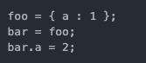
React性能优化
Notes:
javascript中的对象一般都是可变的，因为使用了引用赋值，新的对象简单的引用了原始对象，改变新对象将影响到原始对象。
举例：当我们给bar.a赋值后，会发现foo.a也变成了2，虽然我们可以通过深拷贝与浅拷贝解决这个问题，但是这样做非常的昂贵，对cpu和内存会造成浪费。
咨询大家，有没有什么解决方法

Slide 51

React性能优化
Immutable.js
Shared mutable state is the root of all evil（共享的可变状态是万恶之源）
Notes:
javascript中的对象一般都是可变的，因为使用了引用赋值，新的对象简单的引用了原始对象，改变新对象将影响到原始对象。
举例：当我们给bar.a赋值后，会发现foo.a也变成了2，虽然我们可以通过深拷贝与浅拷贝解决这个问题，但是这样做非常的昂贵，对cpu和内存会造成浪费。
这里就需要用到Immutable，通过Immutable创建的Immutable Data一旦被创建，
Immutable Data 就是一旦创建，就不能再被更改的数据。对 Immutable 对象的任何修改或添加删除操作都会返回一个新的 Immutable 对象。Immutable 实现的原理是 Persistent Data Structure（持久化数据结构），也就是使用旧数据创建新数据时，要保证旧数据同时可用且不变。同时为了避免 deepCopy 把所有节点都复制一遍带来的性能损耗，Immutable 使用了Structural Sharing（结构共享），即如果对象树中一个节点发生变化，只修改这个节点和受它影响的父节点，其它节点则进行共享

Slide 52
课后练习
使用深度遍历，给出上图前后DOM树的patches
Notes:
答案是第一种方式。
因为第一种，构造函数每一次渲染的时候只会执行 一遍；
而第二种方法，在每次render()的时候都会重新执行一遍函数；
第三种方法的话，每一次render()的时候，都会生成一个新的箭头函数

Slide 53
技术委员会
前端中级训练营系列课程
THANKS
前端赋能 共创卓越

